Slide 1


Методическое объединение учителей математики
«От анализа к действию, как результаты ГИА по математике в 2025 году формируют стратегию подготовки к ОГЭ - 2026»
Заголовок
«Краевая модель качества образования
в 2025/2026 учебном году»
Подзаголовок
26 ноября 2025 год

Slide 2



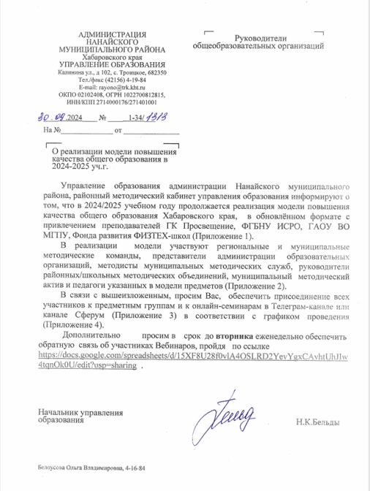
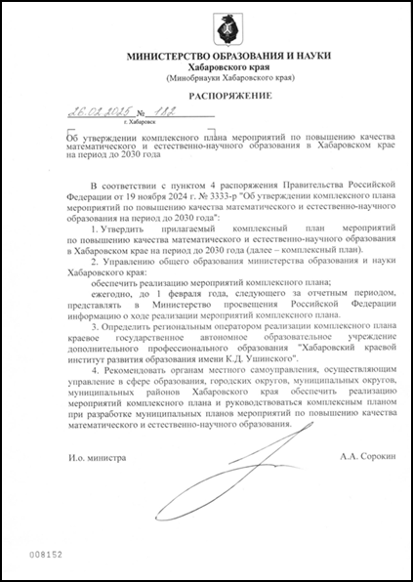
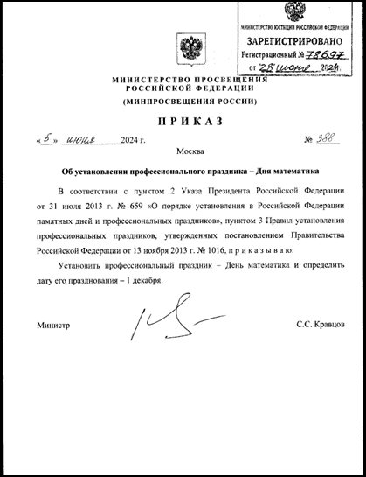
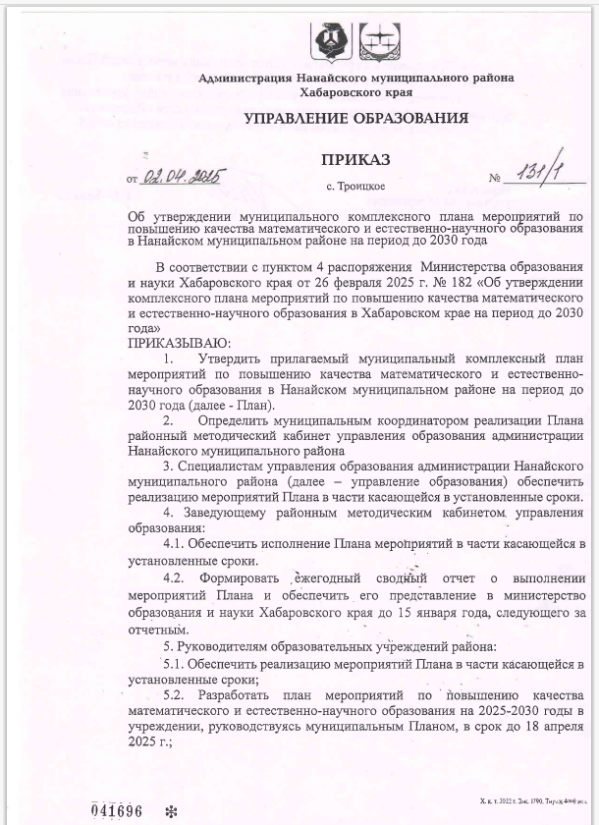
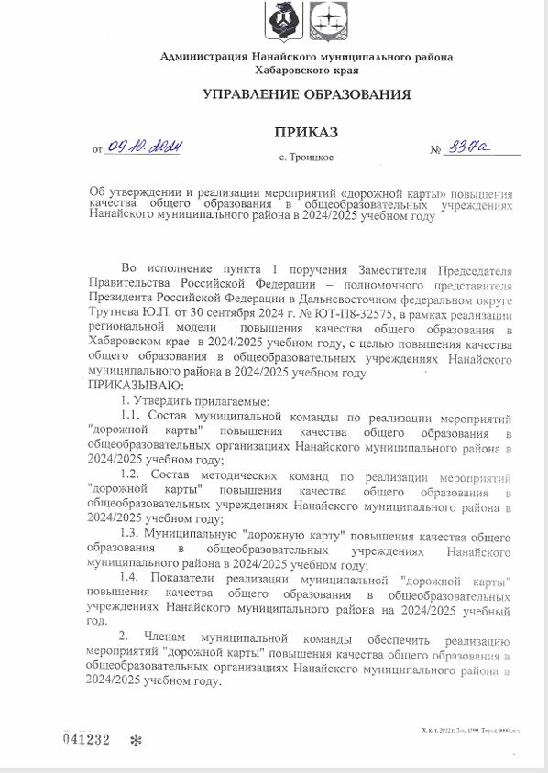
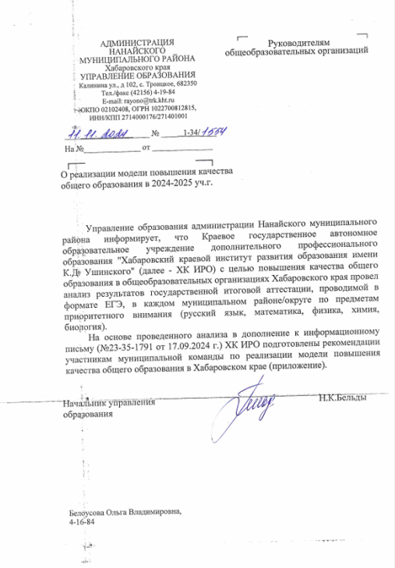

НОРМАТИВНОЕ ОБЕСПЕЧЕНИЕ
реализации мероприятий «дорожной карты»
2025\2026
учебный год
2024\2025
учебный год
УТВЕРЖДЁН «Комплексный план мероприятий по повышению качества математического и естественно-научного образования в Хабаровском крае на период до 2030 года», 26 февраля 2025 г

Slide 3




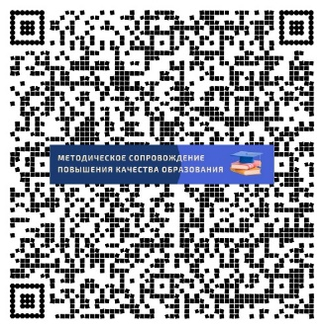
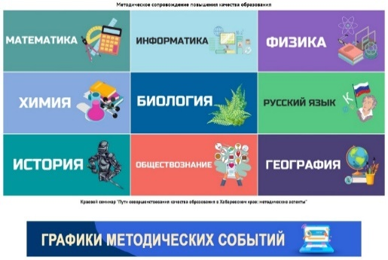

Пункт 1 поручения заместителя председателя правительства Российской Федерации – полномочного представителя президента в Дальневосточном федеральном округе Трутнева Ю.П. от 28 сентября 2023 г. № 10417-п8-ют
МОДЕЛЬ ПОВЫШЕНИЯ КАЧЕСТВА ОБРАЗОВАНИЯ ХАБАРОВСКОГО КРАЯ В 2023-2024 УЧЕБНОМ ГОДУ
ОКТЯБРЬ 2024-АПРЕЛЬ 2025
«Дорожная карта» повышения качества общего образования в общеобразовательных организациях Хабаровского края в 2023/2024 учебном году (Распоряжение министерства образования и науки Хабаровского края от 16.10.2023 г. № 1351).
1
2 КАТЕГОРИИ ПЕДАГОГОВ
БАЗОВЫЙ УРОВЕНЬ (ПЕДАГОГИ, РАБОТАЮЩИЕ НА БАЗОВОМ УРОВНЕ)
ПРОФИЛЬ/УГЛУБЛЕННЫЙ УРОВЕНЬ (ПЕДАГОГИ, РАБОТАЮЩИЕ В ПРОФИЛЕ, НА УГЛУБЛЕННОМ УРОВНЕ)
2 НАПРАВЛЕНИЯ РАБОТЫ
НАВИГАТОР
МЕТОДИЧЕСКИХ СОБЫТИЙ
УМЕНЬШЕНИЕ КОЛИЧЕСТВА ОБУЧАЮЩИХСЯ, НЕ ПРЕОДОЛЕВШИХ ПОРОГ
МАТЕМАТИКА
УВЕЛИЧЕНИЕ КОЛИЧЕСТВА ВЫСОКОБАЛЛЬНИКОВ ПО ПРЕДМЕТАМ ПРИОРИТЕТНОГО ВНИМАНИЯ
114 ВИДЕОЗАПИСЕЙ, МАТЕРИАЛОВ СЕМИНАРОВ, ИНТЕНСИВОВ
ДВА КУРСА ПК 72ч.
50+30 педагогов
задачи повышенного уровня сложности
4 ОБУЧАЮЩИХ СЕМИНАРА ПРЕДМЕТНЫЕ И МЕТОДИЧЕСКИЕ КОМПЕТЕНЦИИ ПЕДАГОГОВ
https://obr-khv.ru/navigator-metodicheskikh-sobytiy.php
«Пути совершенствования качества образования в Хабаровском крае: методические аспекты»
«ВСОКО: управленческие и методические аспекты повышения качества освоения основной образовательной программы. КИМ в системе работы учителя - предметника»
Руководители и зам. директора ОО, руководители муниципальных/ районных/школьных методических объединений

Slide 4
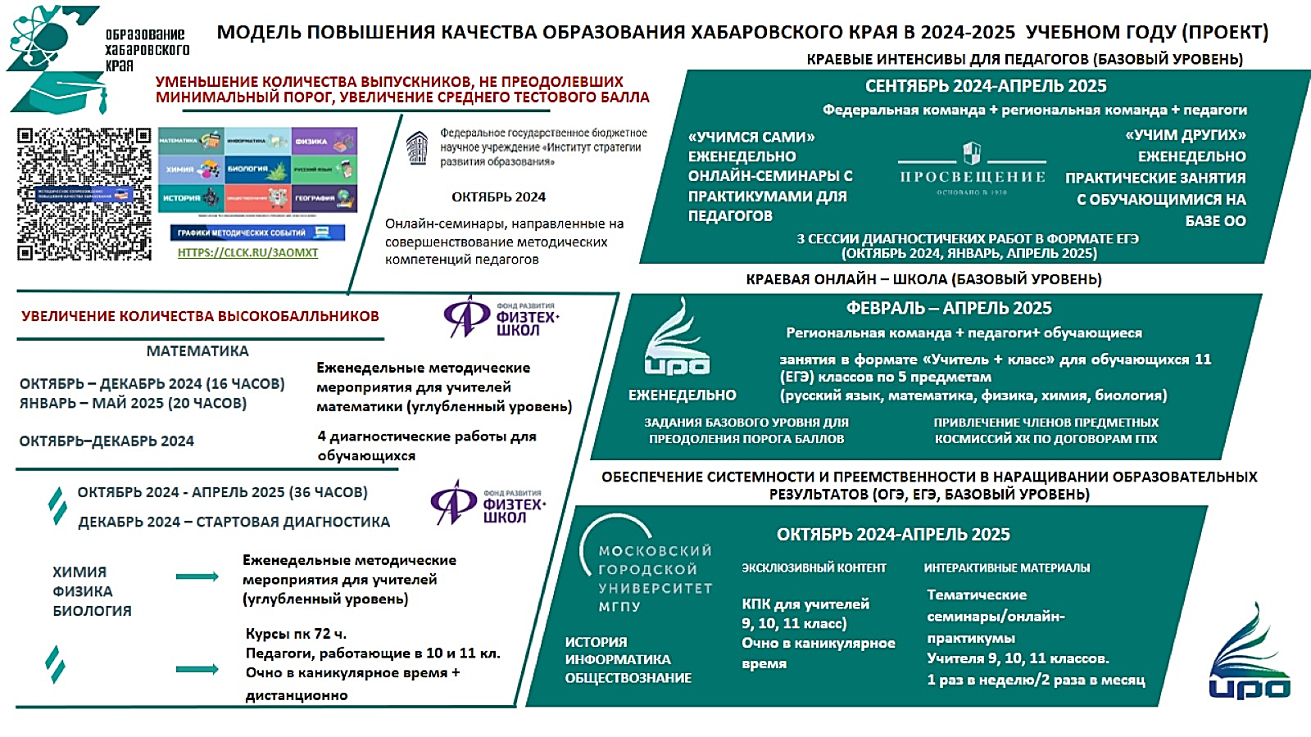
Пункт 1 поручения заместителя председателя правительства Российской Федерации – полномочного представителя президента в Дальневосточном федеральном округе Трутнева Ю.П. от 30 сентября 2024 г. № ЮТ-П8-32575

Slide 5
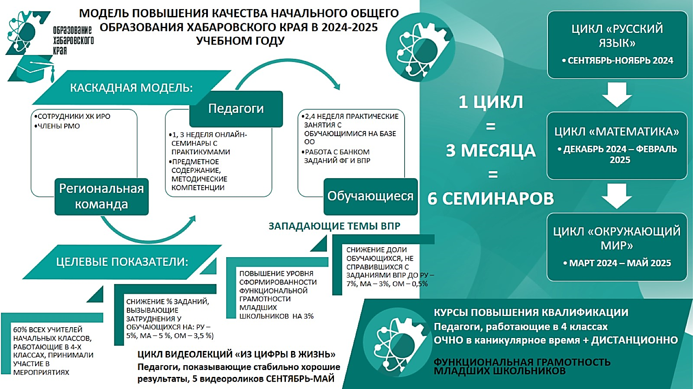

Slide 6









ЦЕЛЕВЫЕ ПОКАЗАТЕЛИ
СРЕДНЕЕ ОБЩЕЕ ОБРАЗОВАНИЕ
Уменьшение доли обучающихся, не преодолевших минимальный порог баллов на ЕГЭ
ОРГАНИЗАЦИИ-ПАРТНЕРЫ
Увеличение среднего тестового балла до значений средних по РФ
РЕГИОНАЛЬНЫЕ МЕТОДИЧЕСКИЕ КОМАНДЫ ПО УЧЕБНЫМ ПРЕДМЕТАМ
МЕТОДИСТЫ ИРО
КГКУ РЦОКО
МАТЕМАТИКА
ФИЗИКА
РУССКИЙ ЯЗЫК
ХИМИЯ
БИОЛОГИЯ
ГК ПРОСВЕЩЕНИЕ
МИНИСТЕРСТВО ОБРАЗОВАНИЯ И НАУКИ ХАБАРОВСКОГО КРАЯ
ФГБНУ ИСМО
ОНЛАЙН-ШКОЛА (УЧИТЕЛЬ+КЛАСС)
ОКТЯБРЬ 2025 - МАРТ 2026 (ЕЖЕМЕСЯЧНО/ЦИКЛИЧНО)
ДОПОЛНИТЕЛЬНЫЕ ЗАНЯТИЯ
АПРЕЛЬ 2026 (2 РАЗА В НЕДЕЛЮ)
ИНФОРМАТИКА
ЦИКЛ (1 СЕМИНАР, 2 ПРАКТИКУМА)
ВСЕГО 6 СЕМИНАРОВ, 12 ПРАКТИКУМОВ
ПРАКТИКУМ 1 → ОНЛАЙН-СЕМИНАР → ПРАКТИКУМ 2
→ ВИРТУАЛЬНЫЙ МЕТОДИЧЕСКИЙ КАБИНЕТ
ОНЛАЙН-ШКОЛА (УЧИТЕЛЬ+КЛАСС)
ЦИКЛ: 1 семинар, 2 практикума
ЯНВАРЬ - АПРЕЛЬ 2026 (ЕЖЕМЕСЯЧНО/ЦИКЛИЧНО)
ПЛАТФОРМА ДЛЯ ПРАКТИКУМОВ
«ОПРОСНИКУМ»
ДИАГНОСТИЧЕСКАЯ РАБОТА
МАРТ 2026 ИЛИ
НОЯБРЬ 2025 - МАРТ 2026
ИСТОРИЯ, ОБЩЕСТВОЗНАНИЕ
АНГЛИЙСКИЙ ЯЗЫК
ТЕМАТИЧЕСКИЕ ОНЛАЙН-СЕМИНАРЫ
каскад в муниципалитетах с практической отработкой содержательных элементов
ОКТЯБРЬ 2025 - МАРТ 2026
(1 РАЗ В МЕСЯЦ, 6 СЕМИНАРОВ)
ОНЛАЙН-КОНСУЛЬТАЦИИ ДЛЯ ГРУПП МУНИЦИПАЛИТЕТОВ
ФЕВРАЛЬ/АПРЕЛЬ 2026
ВИРТУАЛЬНЫЙ МЕТОДИЧЕСКИЙ КАБИНЕТ (консультации для муниципалитетов по динамике решаемости заданий в практикумах онлайн-школы)
октябрь - апрель 2026
КОНСУЛЬТАЦИИ ПО КАЖДОМУ ПРЕДМЕТУ
(1 раз в месяц)

Slide 7




ОСНОВНОЕ ОБЩЕЕ ОБРАЗОВАНИЕ
ЦЕЛЕВЫЕ ПОКАЗАТЕЛИ
Предмет | ОГЭ 2025 | Целевой показатель ОГЭ 2026 г.
Математика | 10,96 | 10
Русский язык | 5,85 | 5
Физика | 4,17 | 4,1
Химия | 9,37 | 9,3
Биология | 3,63 | 3,6
ОРГАНИЗАЦИИ-ПАРТНЕРЫ
Уменьшение доли обучающихся, не преодолевших минимальный порог баллов на ОГЭ
Увеличение первичного балла до значений средних по РФ
ВКС 18 СЕНТЯБРЯ
01
02
03
04
ТЕМАТИЧЕСКИЕ ОНЛАЙН-СЕМИНАРЫ ДЛЯ ПЕДАГОГОВ
ОКТЯБРЬ 25 - МАРТ 26 ЕЖЕНЕДЕЛЬНО
ОНЛАЙН-ШКОЛА (УЧИТЕЛЬ+КЛАСС)
ФЕВРАЛЬ-МАРТ 2026 (ЕЖЕНЕДЕЛЬНО)
ДОПОЛНИТЕЛЬНЫЕ ЗАНЯТИЯ
АПРЕЛЬ 2026
(2 РАЗА В НЕДЕЛЮ)
ДИАГНОСТИЧЕСКАЯ РАБОТА
(1 ИЛИ 2)
МАРТ 2026
ИЛИ НОЯБРЬ 2025-МАРТ 2026
ВИРТУАЛЬНЫЙ МЕТОДИЧЕСКИЙ КАБИНЕТ (консультации для муниципалитетов по динамике результатов ОО)
ФЕВРАЛЬ-АПРЕЛЬ 2026
КОНСУЛЬТАЦИИ ПО КАЖДОМУ ПРЕДМЕТУ (1 РАЗ В МЕСЯЦ)

Slide 8


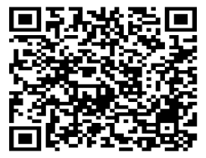


МОДЕЛЬ ПОВЫШЕНИЯ КАЧЕСТВА ОБРАЗОВАНИЯ В НАНАЙСКОМ МУНИЦИПАЛЬНОМ РАЙОНЕ ПО ПРЕДМЕТУ «МАТЕМАТИКА» В 2025- 2026 УЧЕБНОМ ГОДУ
ВЕБИНАРЫ
ПО ОГЭ
МАТЕМАТИКА
СРЕДА 15.30
ЦЕЛЕВЫЕ ПОКАЗАТЕЛИ
УЧИТЕЛЯ, ДЕТИ КОТОРЫХ НЕ СПРАВИЛИСЬ С ДИАГНОСТИЧЕСКОЙ РАБОТОЙ
ОНЛАЙН-ШКОЛА (УЧИТЕЛЬ+КЛАСС)
ФЕВРАЛЬ-МАРТ 2026 (ЕЖЕНЕДЕЛЬНО)
ДОПОЛНИТЕЛЬНЫЕ ЗАНЯТИЯ
АПРЕЛЬ 2026 (2 РАЗА В НЕДЕЛЮ)
Уменьшение доли обучающихся, не преодолевших
минимальный порог баллов на ОГЭ
УЧИТЕЛЯ, преподающие в 9-х классах (обязательно)
МБОУ СОШ с. Маяк
МБОУ СОШ с. Лидога
МБОУ ООШ с. Дада
МБОУ СОШ №1 с. Троицкое
МБОУ СОШ п. Джонка
МБОУ СОШ с. Дубовый Мыс
МБОУ ООШ с. Иннокентьевка
ТЕМАТИЧЕСКИЕ ОНЛАЙН-СЕМИНАРЫ ДЛЯ ПЕДАГОГОВ
ОКТЯБРЬ 25 - МАРТ 26 ЕЖЕНЕДЕЛЬНО
ВЕБИНАРЫ ПО ЕГЭ «МАТЕМАТИКА»
Учителя преподающие в 11 классе МБОУ СОШ с. Найхин
https://max.ru/join/ogKw7STapt2QUt8FxRNt8oGHILRZ51KxrRRY4pgoCUs
https://max.ru/join/JETh75LzAogI8l4LZYUZIJeQ27shuKU6-Tbkf6gP_e8
Занятия «Школы эффективного управления» для руководителей ОО
Заседания ММО для руководителей ШМО
(каждую четверть)
Семинары для учителей математики (1 раз в год)

